Slide 1
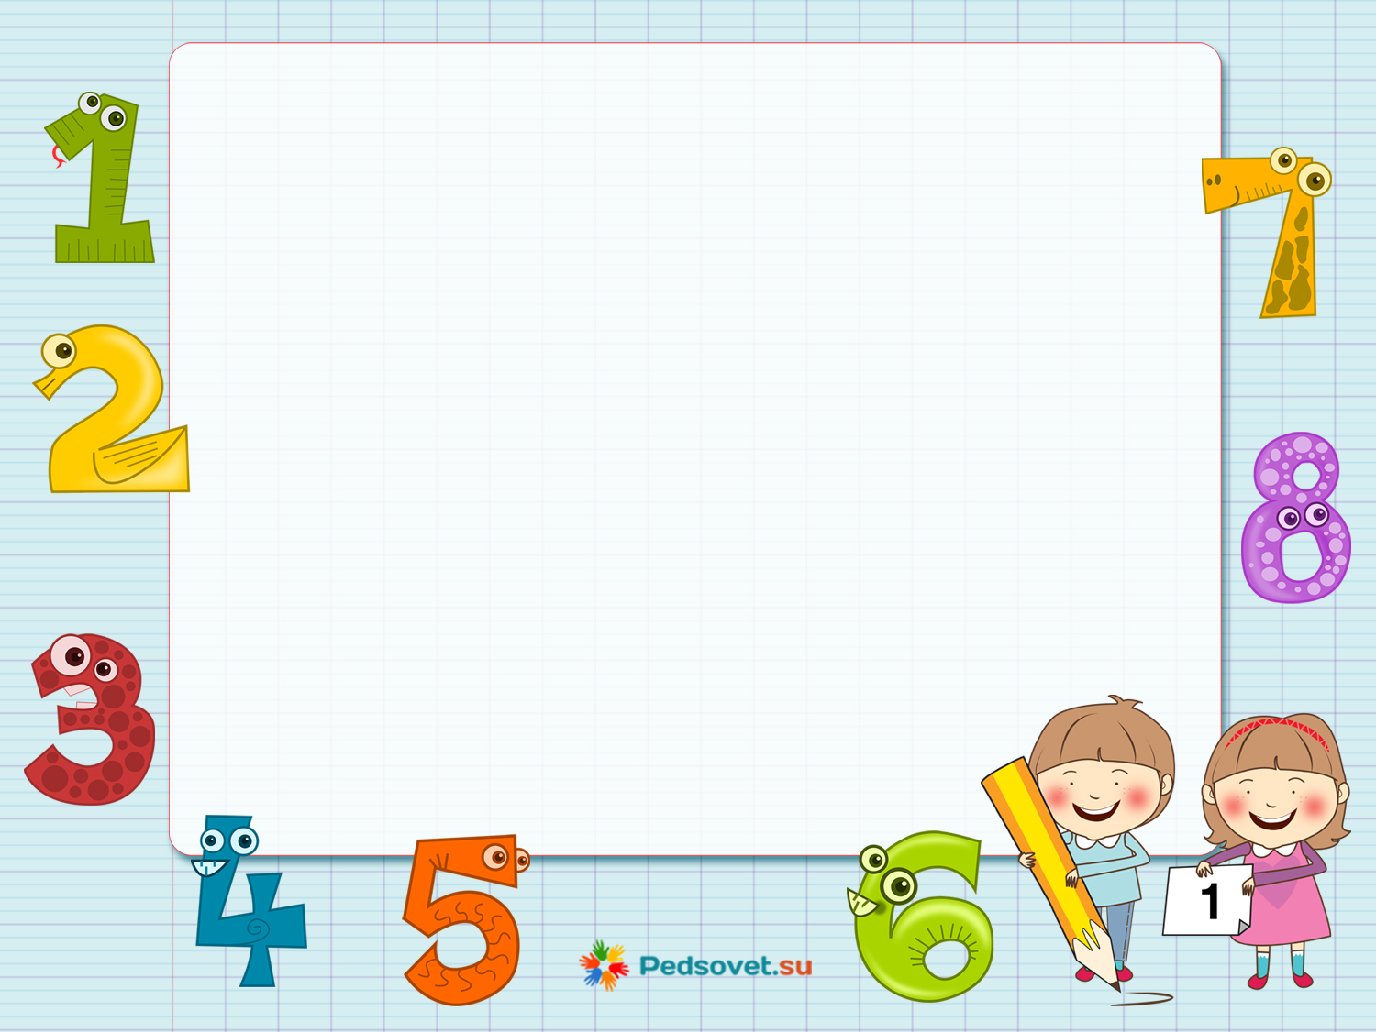
Дидактические игры по формированию
математических представлений у дошкольников
Автор: Михендеева Ксения Владимировна

Slide 2
«Игра – это огромное светлое нежное, через которое в духовный мир ребенка вливается живительный поток представлений и понятий об окружающем мире. Игра – это искра, зажигающая огонек пытливости и любознательности».
В.А.Сухомлинский

Slide 3
Игра помогает сделать любой учебный материал увлекательным, вызывает у детей глубокое удовлетворение, создаёт радостное рабочее настроение, облегчает процесс усвоения знаний.
В дидактических играх ребёнок наблюдает, сравнивает, сопоставляет, классифицирует предметы по тем или иным признакам, производит доступный ему анализ и синтез, делает обобщения.

Slide 4
Дидактическая игра – это вид деятельности, занимаясь которой, дети учатся. Дидактическая игра может быть индивидуальной или коллективной.
Существенный признак дидактической игры – устойчивая структура, которая отличает её от всякой другой деятельности.
Огромную роль в умственном воспитании и в развитии интеллекта играет математика.

Slide 5
Дидактические игры по формированию математических представлений условно делятся на следующие группы:
1. Игры с цифрами и числами
2. Игры- путешествие во времени
3. Игры на ориентирование в пространстве
4. Игры с геометрическими фигурами
5. Игры на логическое мышление

Slide 6
Игры с цифрами и числами
К первой группе игр относится обучение детей счету в прямом и обратном порядке.
Играя в такие дидактические игры как «Какой цифры не стало?», «Сколько?», «Путаница», «Исправь ошибку», «Убираем цифры», «Назови соседей», дети учатся свободно оперировать числами в пределах 10 и сопровождать словами свои действия.
Игра «Считай, не ошибись!», помогает усвоению порядка следования чисел, упражнения в прямом и обратном счете.
Дидактические игры, такие как «Задумай число», «Число, как тебя зовут?», «Составь цифру», «Кто первый назовет, которой игрушки не стало?» и многие другие используются на занятиях в свободное время, с целью развития у детей внимания, памяти, мышления.

Slide 7
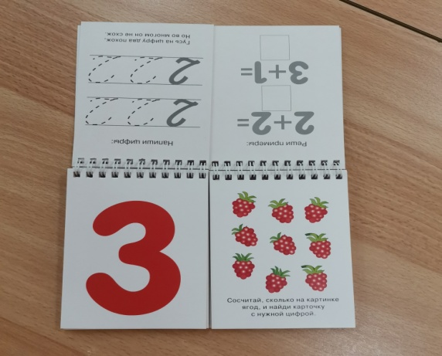
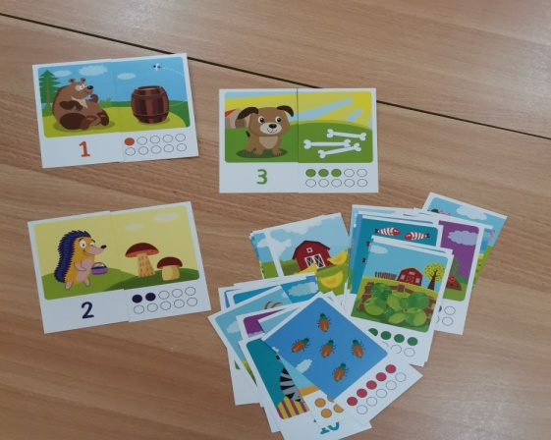
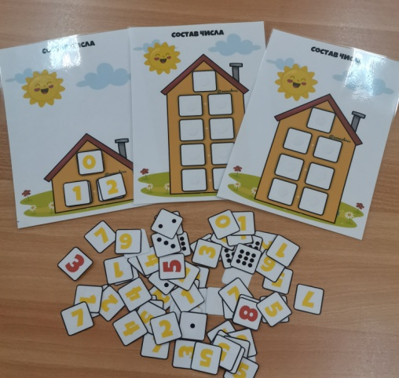
Игры с цифрами и числами
«Числовые домики»
«Найди пару»
Цифры и счет
«Посчитай-ка!»

Slide 8
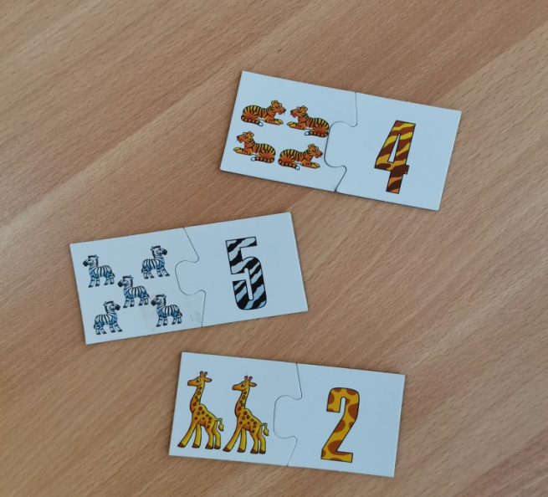
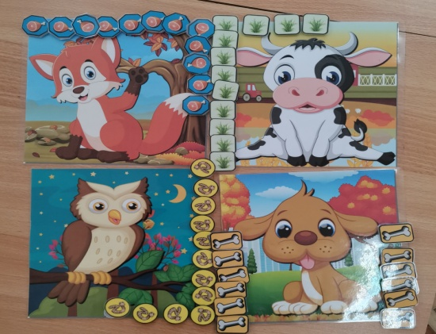
Игры с цифрами и числами
Пазлы «Изучаем цифры и счет»
«Накорми питомца»
Учить счету и решению простых задачек

Slide 9
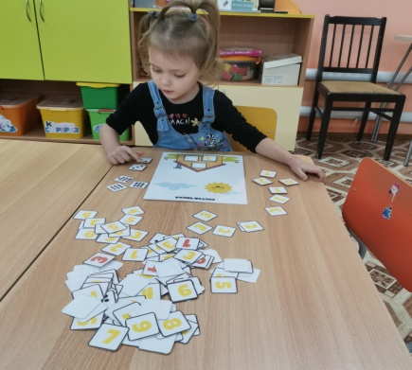
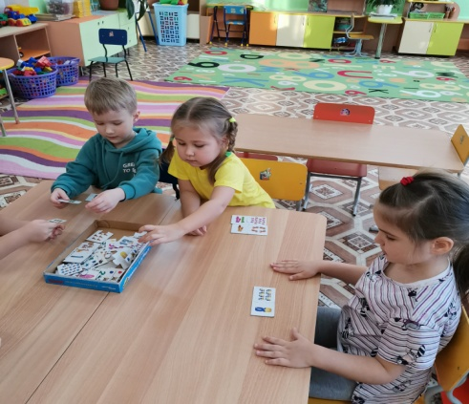
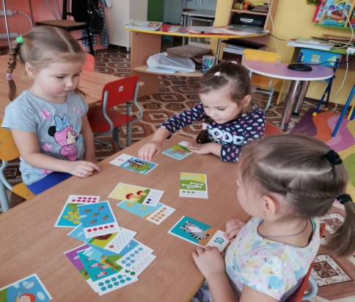
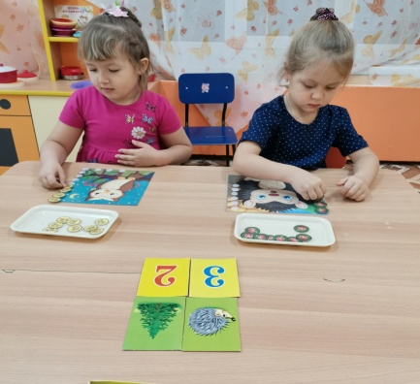
Игры с цифрами и числами

Slide 10
Игры –путешествие во времени
Вторая группа математических игр (игры - путешествие во времени) служит для знакомства детей с днями недели. Объясняется, что каждый день недели имеет свое название. Для того, чтобы дети лучше запоминали название дней недели, они обозначаются кружочками разного цвета. Наблюдение проводится несколько недель, обозначая кружочками каждый день. Это делается специально для того, чтобы дети смогли самостоятельно сделать вывод, что последовательность дней недели неизменна. Детям рассказывается о том, что в названии дней недели угадывается, какой день недели по счету: понедельник - первый день после окончания недели, вторник- второй день, среда - середина недели, четверг - четвертый день, пятница - пятый. После такой беседы предлагаются игры с целью закрепления названий дней недели и их последовательности. Дети с удовольствием играют в игру "Живая неделя." Для игры вызываются к доске 7 детей, пересчитываются по порядку и получают кружочки разного цвета, обозначающие дни недели. Дети выстраиваются в такой последовательности, как по порядку идут дни недели. Например, первый ребенок с красным кружочком в руках, обозначающий первый день недели - понедельник и т.д.
Затем игра усложняется. Дети строятся с любого другого дня недели. В дальнейшем, можно использовать следующие игры "Назови скорее", "Дни недели", "Назови пропущенное слово", "Круглый год", "Двенадцать месяцев", которые помогают детям быстро запомнить название дней недели и название месяцев, их последовательность.

Slide 12
Игры на ориентирование в пространстве
В третью группу входят игры на ориентирование в пространстве. Пространственные представления детей постоянно расширяются и закрепляются в процессе всех видов деятельности. Дети овладевают пространственными представлениями: слева, справа, вверху, внизу, впереди, сзади, далеко, близко.
Моей задачей является научить детей ориентироваться в специально созданных пространственных ситуациях и определять свое место по заданному условию. Детей учу ориентироваться в специально созданных пространственных ситуациях и определять свое место по заданному условию. Дети свободно выполняют задания типа: «Встань так, чтобы справа от тебя был шкаф, а сзади - стул. Сядь так, чтобы впереди тебя сидела Таня, а сзади - Дима». При помощи дидактических игр и упражнений дети овладевают умением определять словом положение того или иного предмета по отношению к другому: «Справа от куклы стоит заяц, слева от куклы - пирамида» и т.д. В начале каждого занятия проводится игровая минутка: любую игрушку прячу где-то в комнате, дети ее находят или выбираю ребенка и прячу игрушку по отношению к нему (за спину, справа, слева и т.д. Это вызывает интерес у детей и организовывает их на занятие.
Существует множество игр, упражнений, способствующих развитию пространственного ориентирования у детей: "Найди похожую", "Расскажи про свой узор", "Мастерская ковров", "Художник", "Путешествие по комнате" и многие другие игры. Играя в рассмотренные игры дети учатся употреблять слова для обозначения положения предметов.

Slide 13
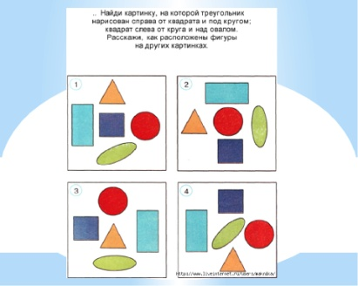
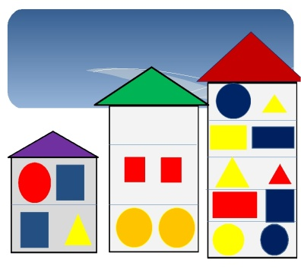
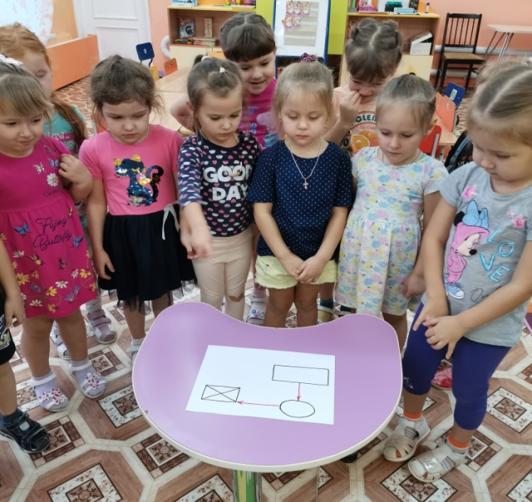
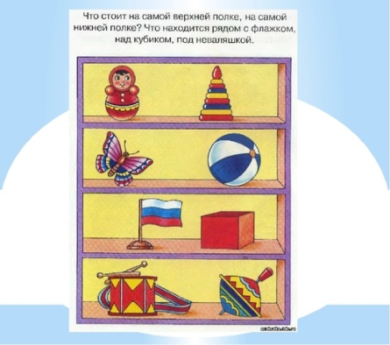
Игры на ориентирование в пространстве

Slide 14
Игры с геометрическими фигурами
Для закрепления знаний о форме геометрических фигур детям предлагаю узнать в окружающих предметах форму круга, треугольника, квадрата. Например, спрашивается: "Какую геометрическую фигуру напоминает дно тарелки?" (поверхность крышки стола, лист бумаги т.д.). Проводится игра типа "Лото". Детям предлагаю картинки (по 3-4 шт. на каждого), на которых они отыскивают фигуру, подобную той, которая демонстрируется. Затем, предлагаю детям назвать и рассказать, что они нашли.
Дидактическую игру "Геометрическая мозаика" можно использовать на занятиях и в свободное время, с целью закрепления знаний о геометрических фигурах, с целью развития внимания и воображения у детей. В заключении дети анализируют свои фигуры, находят сходства и различия в решении конструктивного замысла. Использование данных дидактических игр способствует закреплению у детей памяти, внимания, мышления

Slide 15
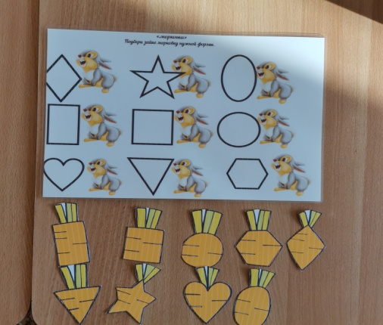
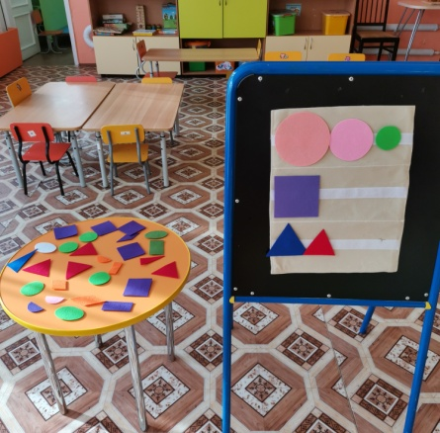
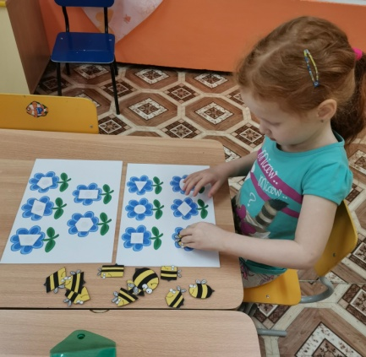
Игры с геометрическими фигурами
«Угости морковкой зайку»
Загадки «Отгадай фигуру»
«Найди цветок для пчелки»

Slide 16
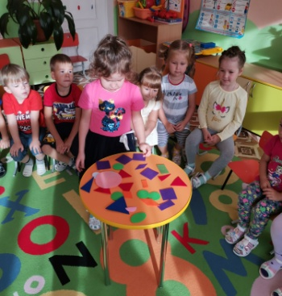
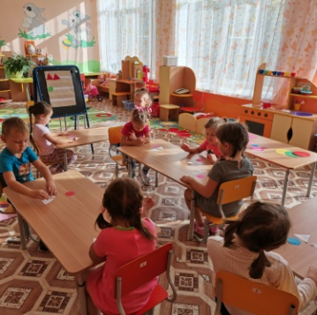
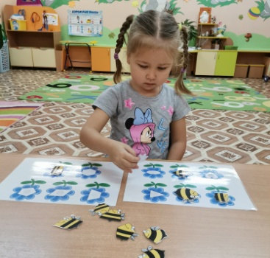
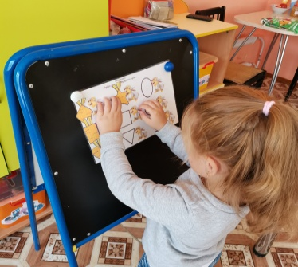
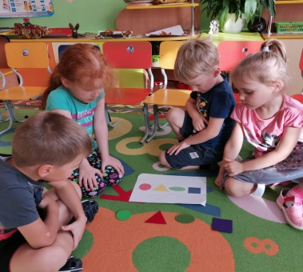
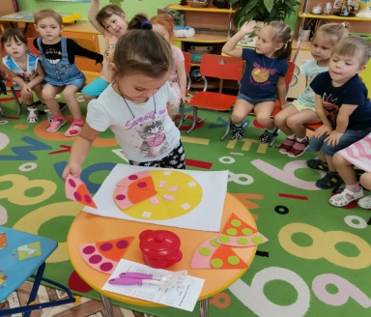
Игры с геометрическими фигурами

Slide 17
Игры на логическое мышление
В дошкольном возрасте у детей начинают формироваться элементы логического мышления, т.е. формируется умение рассуждать, делать свои умозаключения. Существует множество дидактических игр и упражнений, которые влияют на развитие творческих способностей у детей, так как они оказывают действие на воображение и способствуют развитию нестандартного мышления у детей. Это такие игры как "Найди нестандартную фигуру, чем отличаются?", "Мельница", и другие. Они направлены на тренировку мышления при выполнении действий.
Это задания на нахождение пропущенной фигуры, продолжения ряды фигур, знаков, на поиск чисел. Знакомство с такими играми начинается с элементарных заданий на логическое мышление - цепочки закономерностей. В таких упражнениях идет чередование предметов или геометрических фигур. Детям предлагаю продолжить ряд или найти пропущенный элемент. Кроме того даю задания такого характера: продолжить цепочку, чередуя в определенной последовательности квадраты, большие и маленькие круги желтого и красного цвета. После того, как дети научатся выполнять такие упражнения, задания для них усложняются. Предлагаю выполнить задание, в котором необходимо чередовать предметы, учитывать одновременно цвет и величину.

Slide 18
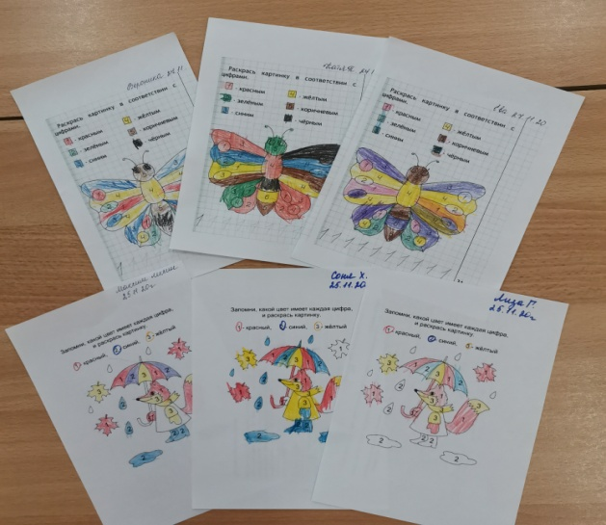
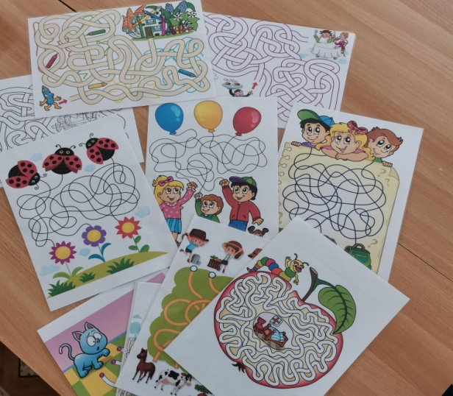
Игры на логическое мышление
«Математические раскраски»
«Лабиринты»

Slide 19
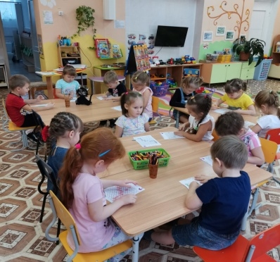
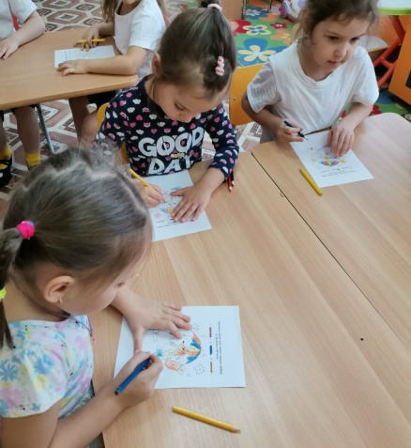
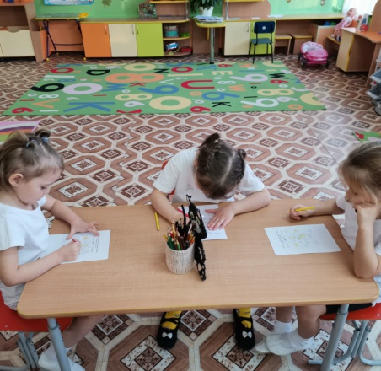
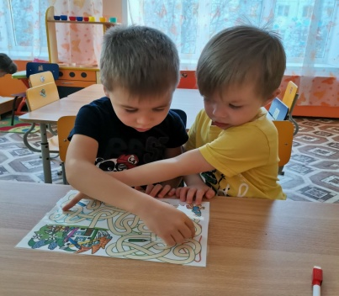
Игры на логическое мышление

Slide 20
Математические загадки
При формировании пространственных и временных представлений помогают логические концовки.
- Если Саша вышел из дома раньше Сережи, то Сережа… (вышел позже Саши.)
- Если сестра старше брата, то брат… (младше сестры.)
Навыки счета отрабатываются при использовании считалок:
Жили-были сто ребят. Все ходили в детский сад, Все садились за обед, Все съедали сто котлет, А потом ложились спать — Начинай считать опять.
Формированию элементарных математических представлений могут помочь пословицы и поговорки.
- Один в поле не воин.
- Семеро одного не ждут.
Не нужно забывать и о порядковом счете:
- Первый блин всегда комом.
- Второй Родины не бывает.

Slide 21
Вывод
В ходе проделанной работы, я сделала вывод, что дидактическая игра может быть использована, как и на этапах повторения и закрепления, так и на этапах изучения нового материала. Она должна в полной мере решать как образовательные задачи , так и задачи активизации познавательной деятельности, и быть основной ступенью в развитии познавательных интересов детей .
Дидактические игры необходимы в обучении и воспитании детей дошкольного возраста. Таким образом, дидактическая игра – это целенаправленная творческая деятельность, в процессе которой обучаемые глубже и ярче постигают явления окружающей действительности и познают мир.
Применение дидактических игр повышает эффективность педагогического процесса, кроме того, они способствуют развитию памяти, мышления у детей, оказывая огромное влияние на умственное развитие ребенка. Обучая маленьких детей в процессе игры, стремлюсь к тому, чтобы радость от игр перешла в радость учения.
Поэтому рекомендую воспитателям детских садов и родителям использовать дидактические игры в процессе обучения детей математике и развитию в них математических способностей

